Slide 1
亚马逊文案Title KW Price讲解

Slide 2
产品Title优化
根据Amazon调查指出，大部分消费者在网络购物时，会偏好使用搜索栏直接寻找想要的产品，而较少使用网站内的分类栏去过滤项目。假设有位消费者，想要买一个iPhone 6s手机的移动电源，那他有非常大的机率会直接在搜索栏上打上“iPhone 6s”，“移动电源”等关键词而不会按类目一个个去找。因此，给产品一个适当的标题是一件非常重要的事情。

Slide 3
当然，我们也会看到很多卖家的标题堆砌很多关键词，有目标关键词，有长尾关键词，不恰当地组合会使标题看起来十分凌乱。从用户体验角度，这是不好的体验，对在搜索结果的点击率会有影响，对转化率或多或少会有一定的影响。

Slide 4
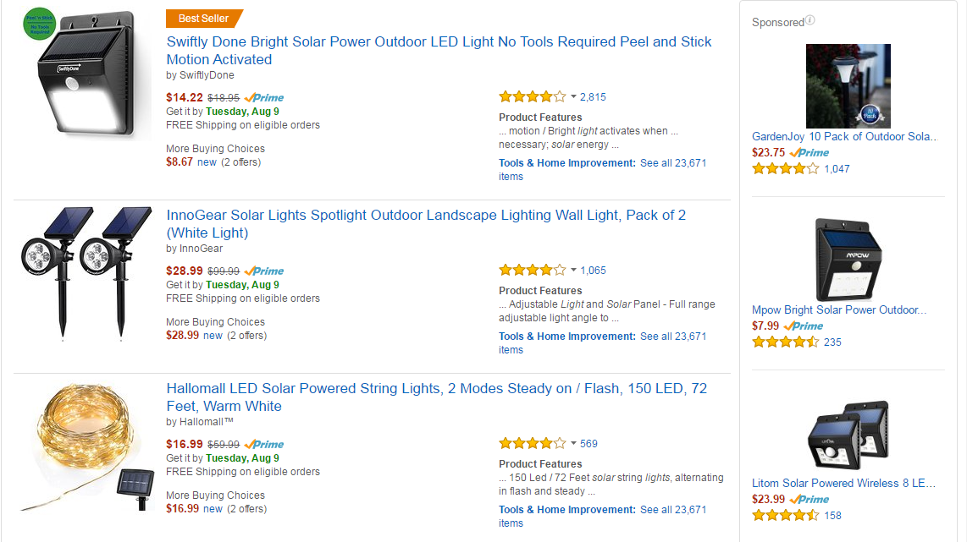
以“solar power outdoor lights”搜索关键词为例：
PC页面搜索结果展示：

Slide 5
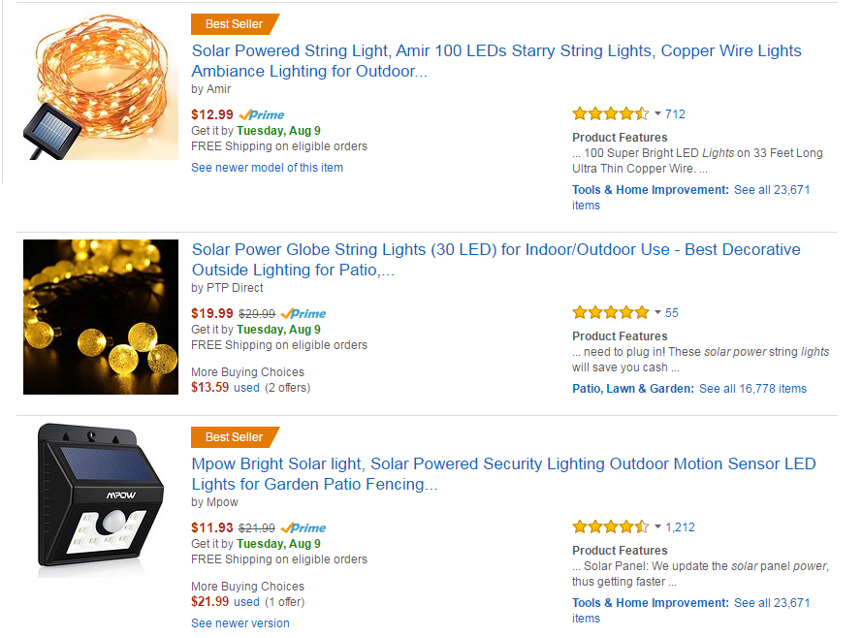

Slide 6
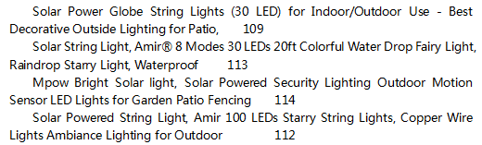
从以上的截图可以看到，有些标题比较简短，能在搜索结果完整展示出来。而有些标题比较长，超过的部分在搜索结果中用省略号“...”表示。如果要看到完整的标题信息，只能点击listing的链接。
我们会发现，当标题的字符数在2行以内（在listing详情页面的展示位置），约115个字符（包括空格、标点符号），标题才会完整地展示在搜索结果页面。并且搜索结果页面的listing展示出来的标题中的单词都是完整的，并不会因为字符数超过了，单词会被拆分。

Slide 7
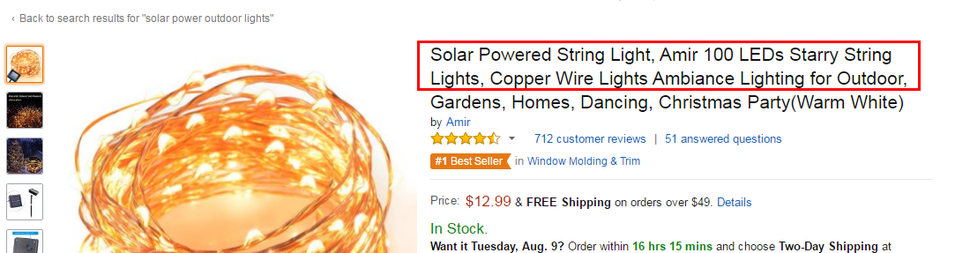
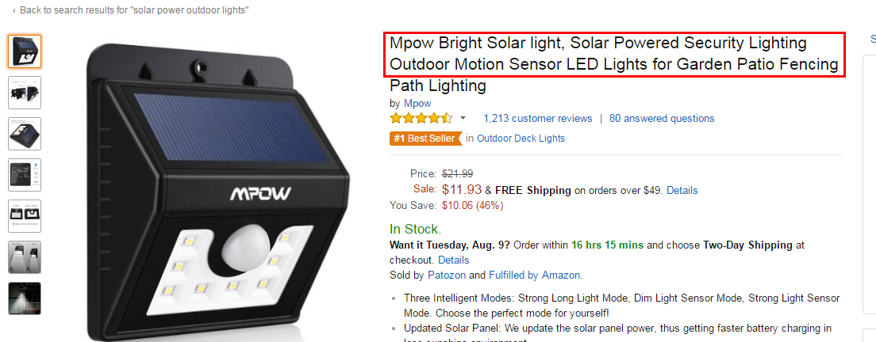

Slide 8
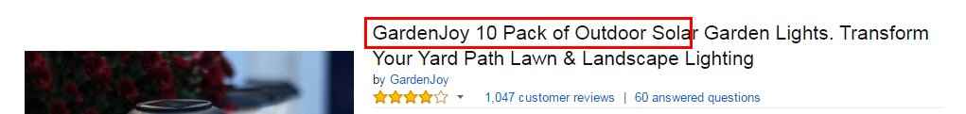
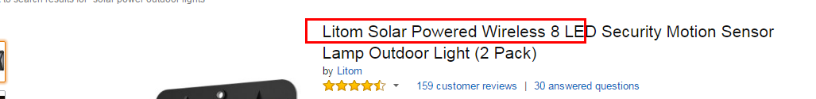

另外，在搜索结果页面的右上边，有4个展示框，这个区域是亚马逊卖家投放广告的展示位置，我们会发现，这个区域显示的标题字符数更少，字符数最多为33个，超过的部分会直接用省略号“…”表示，单词会被拆解。

Slide 9
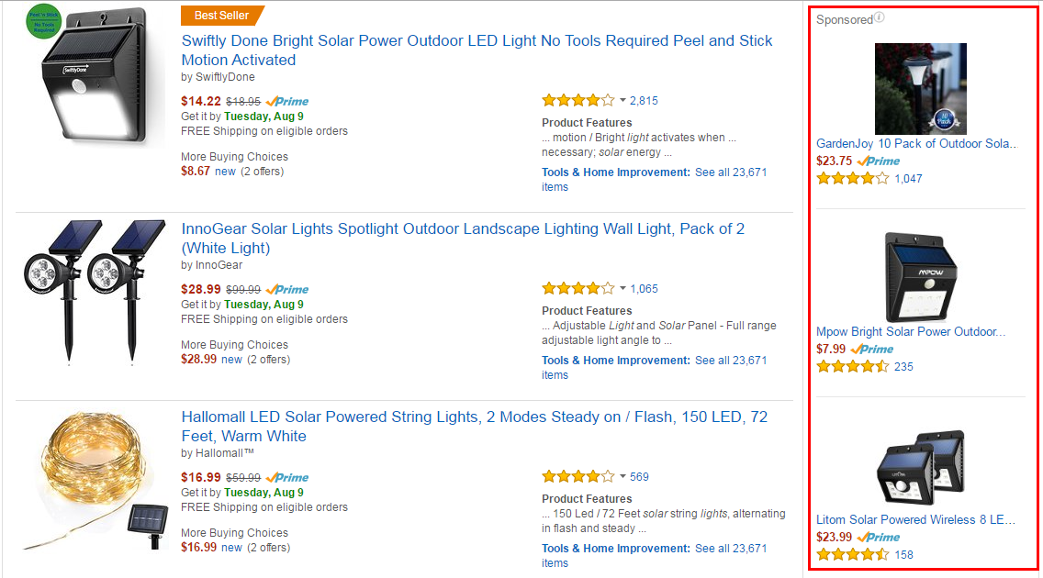

Slide 10
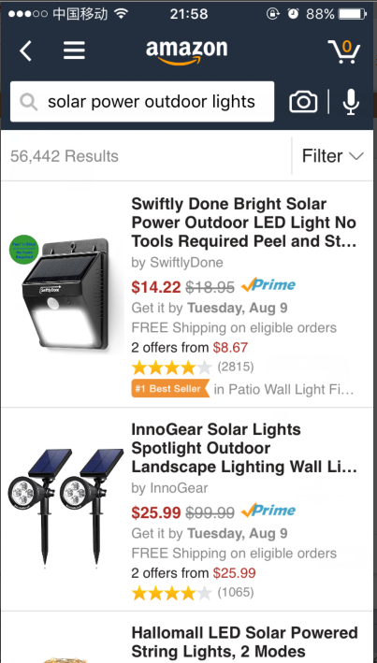
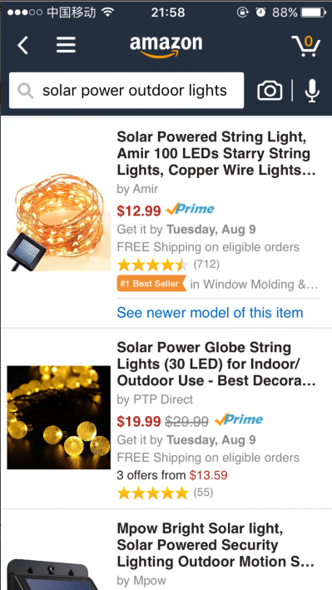
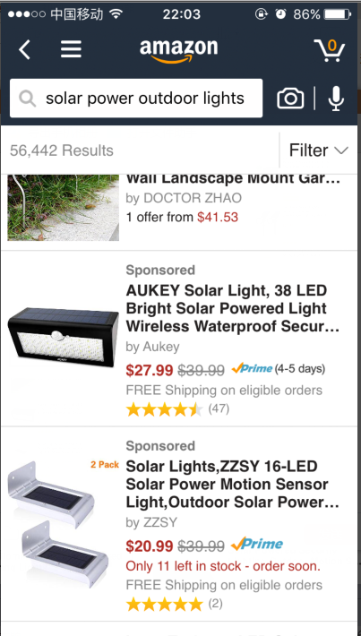
APP页面搜索结果展示（iPhone 5s）：

Slide 11
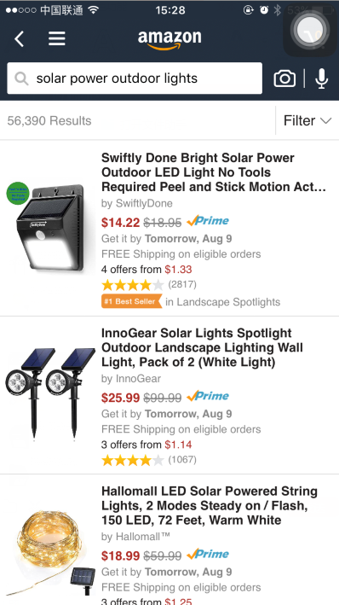
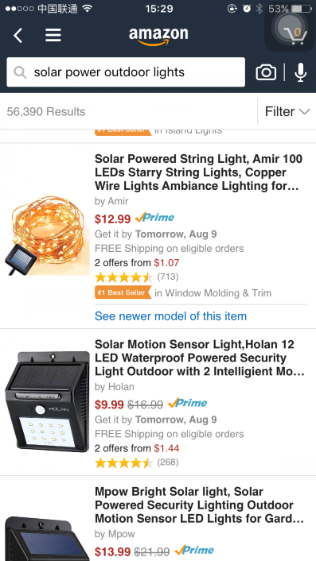
APP页面搜索结果展示（iPhone 6s）：

Slide 12
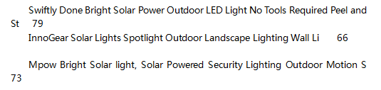
通过以上的3张截图，我们会发现APP页面给标题的展示空间更少，而且超过字符数限制的（最多79个，也有66个被拆解的），会直接被拆解，不管单词是否完整。所以，我们的核心关键词最好是在标题的前65个字符出现。

Slide 13
结合PC页面及APP页面对标题的显示空间，字符数控制在120个（空格、符号也包含）是比较合理的。简短的标题有利于提高购物体验，让顾客通过标题明白产品的名称、特性。
Title的格式：Brand(+数量)+品牌型号or系列名称+核心关键词+重要特征或亮点+材质+颜色+尺寸。

Slide 14
产品标题应该包含的基本信息有：
品牌、型号
产品名称
重要特征或卖点
产品材质或主要成分
产品颜色、尺寸、数量
其他有关产品相关描述( 如: 适用于哪种型号、哪些场合）

Slide 15
撰写标题需注意的事项：
单词的首字母需大写，不需全部大写，介词、冠词、连词小写即可，如for、with、a、an、the、and；
使用阿拉伯数字，不要使用英文的来表达数量；
词与词之间使用空格隔开；
不要使用特殊字符($/!/?)，品牌名后边不需添加®或™；
单词不要拼写错误，不仅不利于搜索，而且还让顾客觉得不够专业、严谨；
一个标题不能出现两个品牌词；
在日本站，针对知名的第三方品牌，需要在标题的后边写上“【並行輸入】”，防止被在日本的代理商投诉。

Slide 16
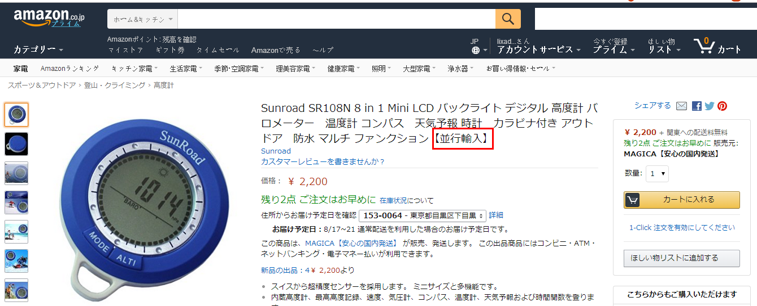

Slide 17
在标题中不能出现的信息：
不要将不实的产品特性或者跟产品无关的词汇放进标题；
不要把别人的品牌当做产品标题，不仅无用，还有侵权、关闭账号的危险；
不要在标题内放进卖家名称、卖家电邮或电话号码；
在亚马逊平台上规则不允许包含促销信息、物流方式,如：promotion, great discount, Bonus , DHL shipping, Free Shipping, Drop Shipping （这点要区别与像速卖通和EBAY这些平台）；
不要把与产品本身无关的信息写入标题，如：产品UPC 或者库存量，Exclusive, Best Quality, Hot Sale, Best Selling etc..

Slide 18
编辑标题的步骤：
第一步：核心关键词---在写Title之前首先要理解产品.最核心的关键词是什么？核心关键词是一个标题最重要的成分，如果这个部分写好了，标题就成功了一大半。
第二步：属性--产品最重要的属性是什么？请突出最重要的属性，因为能更快的吸引顾客以便向顾客推销这个产品。
第三步： 把产品的核心词和重要属性连贯起来，形成一个名词词组。标题要突出的是核心词，所以前面不要加太长的属性词，以免掩盖主体---请记得，标题一定是一个名词词组，而不是一句话，更不是一段话。
第四步： 适用范围--这个主要是用来提高产品的曝光度的，比如移动电源的型号尽可能罗列出产品可以匹配的型号，因为这些知名品牌的型号都是具有极大搜索量的关键词。（我们可以用一些简单的介词把他连接起来，比如：for, compatible ,with,support……）

Slide 19
编辑标题的步骤：
第五步，用关键词在平台上搜索类似的产品，查看排名靠前的listing（在搜索结果页面、细分节点Amazon Best Seller页面），约10条左右，看他们的写法，结合我们产品的特点，筛选核心的关键词、重要特征或卖点、适用范围等。
第六步，按照“Brand+（数量）+品牌型号or系列名称+核心关键词+重要特征或亮点+材质+颜色+尺寸”，在标题上凸显产品的差异性。

Slide 20
编辑标题的原则：
1. 标题需简洁明了、言简意赅，字符数控制在120个字符以内；
2. 核心关键词尽量靠前，不要放置在后边；
3. 关键词一定要翻译的非常地道，符合当地的语言习惯，符合顾客的搜索习惯；
4. 关键词如果是两个或多个单词的尽量写在一起，不要拆开。

Slide 21
非小语种专业编辑小语种标题的方法（以西语为例）
小语种的title改如何下手呢？虽然我们都不懂这门语言，但是我们可以借助翻译软件并参考竞争对手还有Amazon平台的搜索关键词，步骤如下：
1. 理解产品，找出英文的核心关键词翻译成小语种，比如bag成西语bolso/bolsa。用这两个关键词去平台搜索，看能否搜到相同或者相似的产品，如果不能就继续换搜索关键词，直到能搜到为止。
2. 找小语种的核心关键词，每找一个词都要用这个词单独的搜索一遍，看是否精准。
3. 其他的属性和适用范围可以用谷歌翻译或者直接参考别的卖家的标题里面的属性的写法和位置。
4. 把所有标题的重要组成串，可以参考英语的语序，但需区分具体小语种国家。

Slide 22
KW的建议
Amazon 做为一个购物平台，日均访问量在 100W+，吸引许多顾客到 Amazon 购买产品。而当顾客用不同的关键词搜索他们想要的产品时，Amazon 又做为一个搜索引擎，借助 A9 算法，将 listing 曝光在顾客面前，促成顾客下单。如何使 listing 曝光在顾客的搜索结果中甚至是在首页位置，listing 的 SEO 成为我们一直以来关心的问题。本期主要围绕着 Search Term 这一要点，讲解如何设置以及优化 Search Term。
Search Term，直译是检索词，通俗地说，我们称之为关键词。设置精确度高的关键词，在一定程度上，有利于提升 listing 的曝光度。

Slide 23
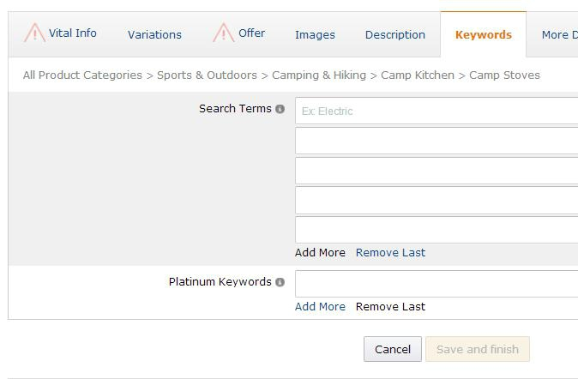
一、Search Term 在亚马逊后台的设置：
Search Term 在亚马逊后台的设置位置是在 Add a product > Create a new product listing > Browse for your product's category > Select your product's category > 如下图所示：

Slide 24
分词权重：
顾客搜索词：led string lights
完全匹配： led string lights 权重最高
词组匹配：led string lights warm white 权重中等
模糊匹配：led solar string lights for garden 权重最低

Slide 25
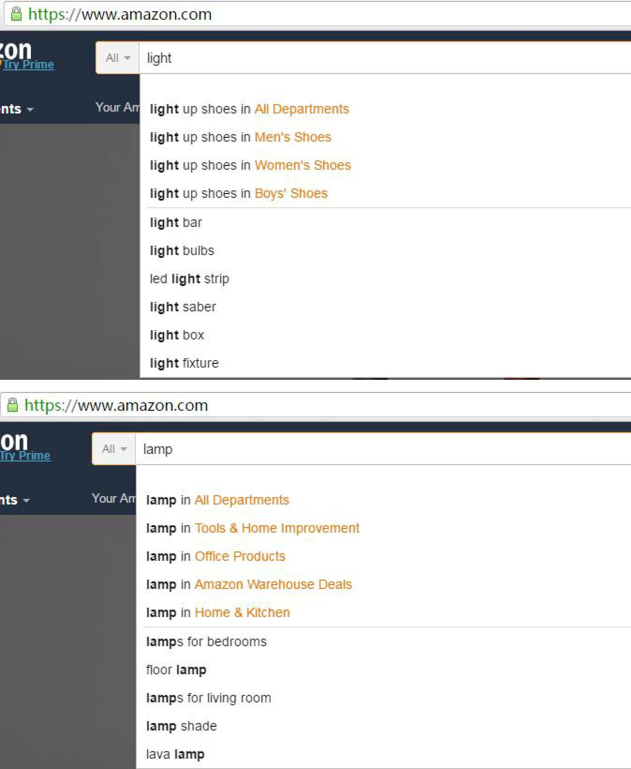
Amazon 站内搜索框：
首先要明确，你的产品都有哪些同义名称，在亚马逊搜索下拉框、结果页面会有一些亚马逊推荐的、相关的关键词，假如你卖的是灯，灯有 lamp 以及 light 两种说法，后可以用这两个词在亚马逊的搜索栏上搜索，如图所示：

Slide 26
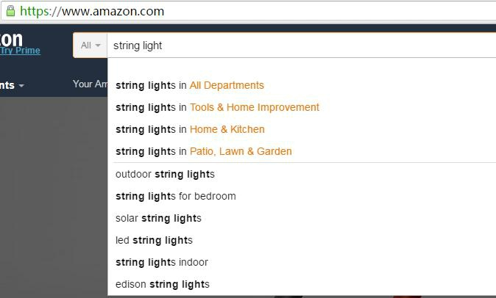
通过搜索框可以看到与你产品相关的一些买家会搜索的关键词，由于这两个词的范围比较广，你可以根据你产品的特点缩小搜索范围，现在以绳灯为例，就可以搜出如下结果：

Slide 27
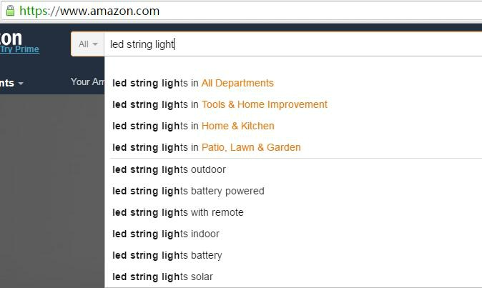
这里就会搜到很多与你产品更接近的关键词，如果你用 LED string light 这个关键词，您又可以搜到更多相关的关键词：

Slide 28
设置关键词注意事项：
1.要使用详细的商品名称，尽量不要使用买家不明白的专业缩写词。
2.要写上商品品牌、套系、材料、颜色、尺寸和数量。
3.要在 Search Terms 里写单词，最好是词或者短语，不要用长句，词与词之间用空格隔开。
4.不需要重复关键词，这样不会增加被检索到的几率。
5.不要为了搜索排名靠前或者增加曝光，而故意添加与自己产品没有关系的单词或者品牌。
6.英文的拼写一定要正确无误，不需要区分单复数、大小写。
7.商品名称的单词要按照一定的逻辑顺序来排列。比如大号毛绒泰迪熊，而不是泰迪毛绒大号熊。
8.刊登变体的时候，要到亚马逊重新对每个子产品的关键词进行编写，尽可能覆盖更多的关键词，不要让所有的子产品共用父产品的关键词。
9.要不断的做实验，不断地调整自己商品的关键词，让自己的关键词达到最优。

Slide 29
影响定价的因素
1）成本（商品交易的总成本）
2）要求的利润率目标
3）市场整体竞争状况
4）库存
5）其他因素

Slide 30
定价策略
1. 核算商品的交易总成本
成本：商品成本+物流成本+平台交易费+其他（订单操作费，VAT，广告成本，公司运营成本……）
估计成本核对成本的时候，要始终保持谨慎性原则尽量高估成本。

Slide 31
2.要求的利润率目标
每月初给大家定的利润率总目标，定价的时候需要考虑到要求的利润率目标，当然你可以安排一部分的商品薄利多销，另外一部分商品厚利少销，最终达到你的总利润率目标。

Slide 32
3. 分析产品的竞争状况和自己的产品本身的属性。
定价前需要对产品有一番了解，找到自己产品的卖点和亮点。
a.如果是完全竞争，产品是很普通而且市场竞争也很激烈，最好是随别人的价格：比市场上卖的最热的Listing的价格更低。如果是要抬高价格，那么一定要采取一些营销措施来增加曝光，增加流量。
b.如果是走在市场前沿全新产品，或者是某品牌产品首发，那就可以抬高价格，因为“物以稀为贵”，定价太低相反不利于产品的销售。这时，我们可以采取定价由高到低的策略，先高价获取高利润，待竞争激烈时，企业可适当调低价格，赢得主动，扩大销量，提高市场占有率。

Slide 33
价格实验法
先系统的变动几个销售价格，过一段时间再分析销量和价格之间的关系。这种方法反复地在相类似地区变化不同的价格，研究价格是怎样影响销售的。
找到价格和销量之间的平衡点，一般情况下价格降低时销量上升，价格抬高时销量下降。当然也有许多顾客把价格作为是质量的指标。
通过反复地测试找到一个利润比较合理销量还能保持不错的价位。

Slide 34
4. 库存
定价时要考虑供需关系，库存多销量差，可以考虑降低价格销售，库存少销量快，可以提价增加利润。

Slide 35
5. 其他因素
a. 有些品牌供应商为了保护自己的价格，要求统一限价，任何卖家不得低于限价。比如：CUBOT, dodocool, yongnuo……
我们可以定价的时候需要参考文档《统一售价》。一般大部分卖家都会直接定最低限价，尤其是竞争激烈的美国站点。但是如果有些产品，我们是首发或者独家，我们刚上架时可以高于限价卖。（毕竟物以稀为贵）,然后等竞争激烈一些时，再降价。
b. 需要通过别的促销方式提供折扣时，比如秒杀或者站外推广，定价的时候需要把这些折扣算进价格里面去。

Slide 36
Gracias

